Slide 1

基于变量选择的一种Q矩阵修正方法
A Q-Matrix Validation Method Based on Variable Selection
指导老师：李波
答辩人：刁茜叶子
华中师范大学研究生会

Slide 2
01
绪论
目 录
CONTENTS
02
研究思路与方法
03
二级评分对比实验
04
多级评分对比实验
05
总结与讨论

Slide 3
01
绪论
研究背景
研究现状
理论基础
研究内容

Slide 4
研究背景
为推动教育现代化进程，2019年2月，中共中央与国务院进行了相关调研，发布《中国教育现代化2035》规划，实施规模教育与个性化教学融合的策略。通过教育测量工具，为每位学生量身定制学习路线和教育支持。
作为教育评价的标志性方法，认知诊断模型（CDM）通过分析学生对问题的回答，诊断出学生在各个知识点及技能方面的掌握水平。在认知诊断模型中，题目与知识属性之间的联系通常用Q矩阵定义。因此，建立一个准确的Q矩阵对于精确诊断学生的学习状态至关重要。
在实验中，Q矩阵的构建往往依赖于领域专家的标定，可能受到专家主观判断的影响，导致标定结果存在偏差。不同专家对同一Q矩阵的标定结果可能会有所不同，增加了题目参数估计的误差，降低了诊断的准确率。这一过程强调了Q矩阵在认知诊断中的基础性作用，其质量的高低直接关系到诊断结果的效果。

Slide 5
现存问题与研究意义
01
02
03
现有的Q矩阵修正方法通常拥有复杂的计算过程和操作步骤，缺乏普及率和应用性。因此，构建一个简单且高效的修正方法对于Q矩阵修正非常重要。
随着大数据的发展，大样本数据在教育环境中越来越常见，当前的一些修正方法在大样本情况下的表现并不理想，限制了其在实际教育评价中的应用范围。
随着教育测验项目的多元化，测验中主观题占比越来越大，如今的修正方法大部分仅适用于二级评分模型。
本研究通过提出一种更简单高效、适用于多级评分认知诊断模型的Q矩阵修正方法，为教育评价领域带来新的视角和解决策略，提高教育评价的科学性和实用性，为教育改革和个性化教学的推进提供了有力的支持，促进教学质量的提升和学习效果的优化。

Slide 6
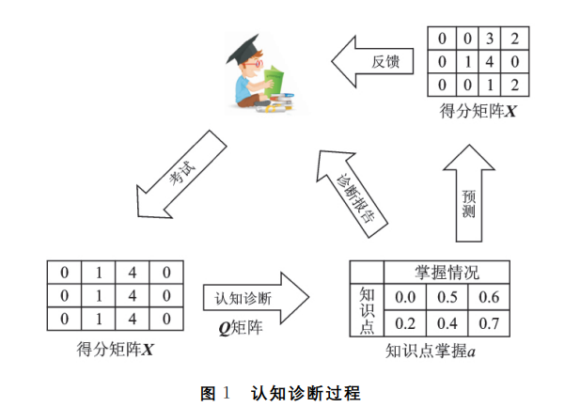
理论基础
经典测验理论（CTT）
项目反应理论（IRT）
认知诊断模型（CDM）

Slide 7
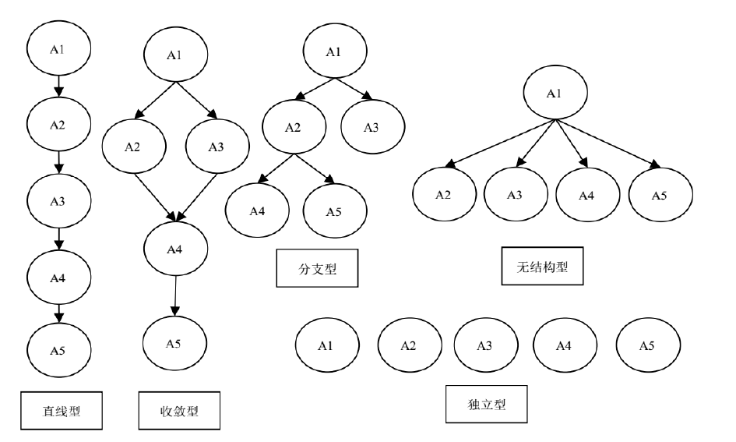
理论基础
属性
学生需要掌握的基本知识单元或技能
属性层次结构
将基本的知识单元或技能按照它们之间的依赖关系和发展顺序进行组织，形成结构化的知识体系，反映不同属性之间的内在逻辑和发展路径
图2 属性层次结构的五种基本类型

Slide 8
理论基础
表1 基本算术项的Q-矩阵
Q矩阵
Q矩阵表示项目与潜在变量的关联矩阵。它的条目由1和0组成，表示某一属性是否由某项度量。

Slide 9
研究现状
De la Torre（2008）提出δ法，使已掌握属性与未掌握属性的被试者答题正确概率差最大，通过顺序搜索算法修正Q矩阵。δ法以其原理简单且便于实施的特点被广泛使用，但是需要大量迭代才能达到最优解。
涂冬波等（2012）提出γ 法，通过失误参数s和猜测参数g筛选出可能存在属性错误的项目，比较掌握组和被掌握组被试者得分的效应大小，进行Q矩阵的修正。
以DINA模型为连接函数
Q矩阵修正方法的研究现状
De la Torre和Chiu（2016）在δ法的基础上进一步发展提出了ς2法，在G-DINA模型框架下，选择对方差贡献最大同时涉及属性数量最少的情况，实现Q矩阵的修正。
汪大勋等（2019）提出了二阶段法。第一阶段对项目中的每个属性进行显著性检验，第二阶段中使用似然比检验验证属性的准确性，提高了项目搜索效率。
以G-DINA模型为连接函数
Ma 和De la Torre（2019）结合ς2法和Wald 检验提出Stepwise方法。首先根据ς2法筛选出每个属性可能的q向量，然后通过Wald 检验逐个类别进行q向量的修正。
汪大勋等（2020）提出了相对拟合指标法，根据初始Q矩阵估计的项目参数，计算相对拟合统计量-2LL、AIC、BIC，选择最优拟合的属性掌握情况进行q向量的修正。在多级评分数据当中，BIC法表现出更好的性能。
以S-GDINA模型为连接函数

Slide 10
研究内容
ILR方法的提出
方法原理
修正步骤
二级评分中Q矩阵修正方法的对比
模拟实验
实证数据对比
多级评分中Q矩阵修正方法的对比
模拟实验
实证数据对比

Slide 11
02
研究思路与方法
设计思路
修正步骤
方法原理

Slide 12
设计思路
所有属性都没有掌握且正确作答的概率
掌握属性k对正确回答项目增加的概率
S-GDINA
Stepwise方法（2019）：首先根据ς2法筛选出每个属性可能的q向量，然后通过Wald 检验逐个类别进行q向量的修正。
相对拟合指标法（2020）：计算每个项目所有可能的q向量对应的相对拟合统计量-2LL、AIC、BIC，选择最优拟合的属性掌握情况进行q向量的修正。
计算成本非常高
ILR方法将Q矩阵修正问题为变量选择问题，将被试者的属性掌握情况作为自变量，被试者在项目上的作答反应（二元时取值为0或1，多元时取值为多个类别）作为因变量，考虑使用逻辑回归模型进行预测。
ILR
所有特征值都为零时事件发生的基线对数几率
特征值变化一个单位时，事件发生对数几率的变化量

Slide 13
方法原理
ILR方法假设项目考察某个属性或属性组合时，掌握这些属性的被试者有更大的概率正确回答这个项目。对于项目j，如果学生掌握了属性k能显著增加正确回答该项目的概率，则认为项目j考察了属性k；相反，如果学生掌握了属性k不能显著增加其正确回答该项目的概率，则认为项目j没有考察属性k。
表2 四种模式下学生的答对概率
在理想状况下，假设某测验测量了两个属性：属性A和属性B，某题目考察了属性A。根据是否掌握属性A和属性B，学生被分为以下四组：
属性掌握模式（00）：没有掌握属性A和属性B的学生；
属性掌握模式（01）：没有掌握属性A，掌握了属性B的学生；
属性掌握模式（10）：掌握了属性A，没有掌握属性B的学生；
属性掌握模式（11）：同时掌握属性A和属性B的学生。

Slide 14
方法原理
ILR方法通过似然比检验判断交互属性的加入是否能显著增强模型的解释能力。
以认知诊断模型（如G-DINA模型、S-GDINA模型）为框架，估计后验掌握概率。将Q矩阵进行动态更新，通过修正过程的迭代不断优化Q矩阵的准确性。
ILR
基础q向量：所有显著的单一属性。
待检验属性：单一属性不显著但在交互项中出现的属性。
将待检验属性加入到基础q向量中，构成嵌套模型：不包含待检验属性的简单模型，包含待检验属性的待检验模型。
似然比检验

Slide 15
修正步骤
（1）对错误Q矩阵和被试者作答反应数据，以认知诊断模型（如G-DINA模型、S-GDINA模型）为框架，使用EM算法估计被试者对每个属性的掌握情况，并计算出属性间的交互项特征。
（2）使用卡方检验初步筛选出与被试者的答题正确概率有显著关联的属性及其交互效应。
（3）将初步筛选后得到的属性作为自变量，被试者对该题目的回答作为因变量，建立逻辑回归模型，对变量进行显著性检验。
（4）使用似然比检验判断交互作用的加入是否能够显著提高模型的拟合度。
（5）重复执行步骤二到步骤四，得到修正后的Q矩阵。
（6）重复执行步骤一到步骤五，将修正后Q矩阵进行动态更新，直到不再使Q矩阵发生变化或者达到预先设定的迭代次数停止。构建评价指标，将修正后Q矩阵与原始Q矩阵进行比较，评价修正方法的整体效果。

Slide 16
03
二级评分对比实验
实验设计
实验结果
评价指标
实证数据对比

Slide 17
实验设计
错误Q矩阵的模拟
属性掌握情况的模拟
设置Q矩阵的错误率为0%、10%、20%、30%，可能出现的错误包括属性的冗余、遗漏或两者的结合。通过随机改变Q矩阵中的项目属性之间关系，实现错误Q矩阵的模拟。
设置属性掌握情况为均匀分布和高阶分布。在均匀分布条件下，被试者在每一种属性掌握模式上的概率是相等的。在高阶分布条件下，被试者对于不同属性的掌握概率受到一个或多个高阶能力因素的影响。
样本量的模拟
题目质量参数的模拟
设定四种不同的样本量级别： 800人、1200人、2000人和4000人。每个样本量级别的数据都是通过随机生成的方法模拟。
设定高质量题目猜测参数g和失误参数s的范围是0.05至0.25，低质量题目参数范围是0.05至0.4。使用随机数生成法为每个题目设定参数。
被试作答反应矩阵的模拟
完成被试者的属性掌握情况、Q矩阵和题目参数的模拟后，使用不同连接函数计算每个被试者的正确作答概率。生成均匀分布的随机数，当正确作答概率大于随机数时，认为这道题回答正确，记为1。当正确作答概率小于生成的随机数时，认为这道题回答错误，记为0。

Slide 18
评价指标
矩阵一致率（QCI）是修正后的Q矩阵与正确的Q矩阵的一致程度，表示修正的准确率，是评价Q矩阵修正方法中最重要的指标。
属性保留率（ARR）表示错误Q矩阵中正确的属性被保留的比例，反映了修正方法在保留原有正确属性方面的能力。
属性修正准确率（ACA）表示错误Q矩阵的错误的属性被修改正确的比例，反映了修正方法在纠正错误属性方面的能力。
属性误判率（FNR）表示错误Q矩阵中正确的属性被修改错误的比例，反映了修正方法在避免错误判断方面的能力。

Slide 19
表3 题目参数为高质量时100 次实验的结果
表4 题目参数为低质量时100 次实验的结果

Slide 20
实证数据对比
表5 Q矩阵修正结果
数据来源于PISA 2000德国学生的子数据集，Chen制定了Q矩阵。实证数据包含1095名学生，20个项目和5个属性。
通过比较原始Q矩阵和使用两种方法修正后Q矩阵的-2LL、AIC、BIC值，评估模型的修正效果，较小的相对拟合指标说明模型拟合效果更好。
使用ILR方法修正后的Q矩阵在三个拟合指标上的表现都优于专家界定的Q矩阵和ς2法修正后的Q矩阵。ILR方法具有最小的AIC、BIC和-2LL值，说明ILR方法在保证模型简洁的同时，提供了良好的修正效果和数据拟合。
表6 不同方法Q矩阵修正的拟合结果
#表示ILR方法建议修改的14个属性，*表示ς2方法建议修改的7个属性。

Slide 21
04
多级评分对比实验
实验设计
实验结果
评价指标
实证数据对比

Slide 22
实验设计
错误Q矩阵的模拟
属性掌握情况的模拟
设置Q矩阵的错误率为0%、10%、20%、30%。
设置属性掌握情况为均匀分布和高阶分布。
样本量的模拟
题目质量参数的模拟
设置样本量为 800人、1200人、2000人和4000人。
设置高质量题目猜测参数g和失误参数s的范围是0.05至0.25，低质量题目参数范围是0.05至0.4。
被试作答反应矩阵的模拟
完成被试者的属性掌握情况、Q矩阵和题目参数的模拟后，使用不同连接函数计算每个被试者的正确作答概率。生成均匀分布的K个类别的随机数（ 为当前题目的类别数），当正确作答概率大于第k个随机数时，认为这道题得分为k。

Slide 23
评价指标
矩阵一致率（QCI）是修正后的Q矩阵与正确的Q矩阵的一致程度，表示修正的准确率，是评价Q矩阵修正方法中最重要的指标。
属性保留率（ARR）表示错误Q矩阵中正确的属性被保留的比例，反映了修正方法在保留原有正确属性方面的能力。
属性修正准确率（ACA）表示错误Q矩阵的错误的属性被修改正确的比例，反映了修正方法在纠正错误属性方面的能力。
属性误判率（FNR）表示错误Q矩阵中正确的属性被修改错误的比例，反映了修正方法在避免错误判断方面的能力。

Slide 24
表7 题目参数为高质量时100 次实验的结果
表8 题目参数为低质量时100 次实验的结果

Slide 25
表9 Q矩阵修正结果
实证数据对比
数据来源于TIMSS 2007八年级数学测验的第4部分，来自美国的学生的回答，Ma为其制定了Q矩阵。实证数据包含包含1053名学生，17个项目和7个属性，其中有14个二分类项目和3个多分类项目。
使用ILR方法修正后的Q矩阵在三个拟合指标上的表现都优于专家界定的Q矩阵和Stepwise法修正后的Q矩阵。ILR方法具有最小的AIC、BIC和-2LL值，说明ILR方法在保证模型简洁的同时，提供了良好的修正效果和数据拟合。
表10 不同方法Q矩阵修正的拟合结果
#表示ILR方法建议修改的25个属性，*表示Stepwise方法建议修改的16个属性。

Slide 26
05
总结与讨论
总结
讨论

Slide 27
总结
本研究将Q矩阵的修正问题转化为对q向量的变量选择问题，开发并验证了Q矩阵修正的新视角——交互似然比检验ILR 法。ILR方法利用交互作用项来反应题目与属性之间的复杂关系。
01
ILR方法的整体性能优于ς2和Stepwise法。ILR方法在矩阵一致率、属性保留率、属性修正准确率和属性误判率上都有较好的表现，能够提供稳定的修正效果，对不同数据条件具有高度适应性。
02
ILR方法拥有更好的数据拟合效果。在二级评分和多级评分中，ILR方法具有更小的AIC、BIC和-2LL值，不仅优化了模型的复杂度，同时也保证了较高水平的数据拟合质量，是一种简单高效的Q矩阵修正方法。
03
ILR方法的修正效果受到错误率、属性掌握模式分布、题目质量和样本量的显著影响。高质量的题目、较大的样本量和较低的矩阵错误率都能显著提升ILR方法的修正效果。
04
ILR方法优化了Q矩阵修正流程，显著降低了模型复杂度和运算量，计算简便且速度更快，在处理大规模数据集时更加实用和高效。

Slide 28
讨论
本研究使用错误Q矩阵和学生的作答反应情况，以现有的认知诊断模型为框架，估计学生的属性掌握模式，然后根据属性掌握模式建立逻辑回归模型。属性情况的估计受到Q矩阵错误率的显著影响，使得数据噪声较多，直接影响变量选择的结果。未来的研究可以尝试使用不同的方法估计学生的属性掌握模式。
01
本研究假设属性个数和项目个数是确定值。然而在实际应用中，教育评估的场景是复杂多变的。属性个数和项目个数的不同，可能会影响模型的修正准确率和稳定性。未来的研究应探索属性个数和项目个数变化对模型效果的影响，适应真实场景的需要。
02
在实证数据对比中发现，不同的修正方法对Q矩阵的修正策略不一样。本研究对错误Q矩阵直接使用错误率进行模拟。在实际情况下，不同修正方法可能适用于不同错误类型的Q矩阵。未来可以继续探索Q矩阵修正方法在不同错误类型中的有效性。
03

Slide 29
敬请各位老师批评指正
THANK YOU FOR LISTENING
指导老师：李波
答辩人：刁茜叶子
华中师范大学研究生会

